Slide 1
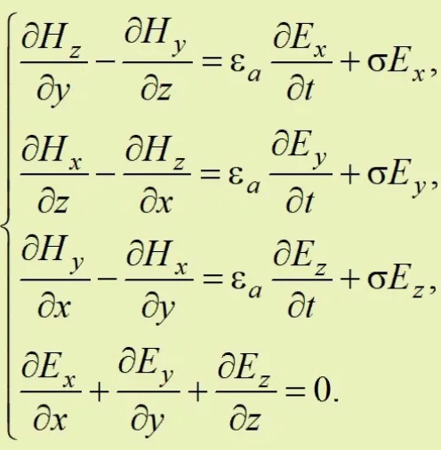
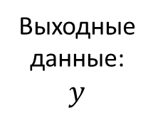
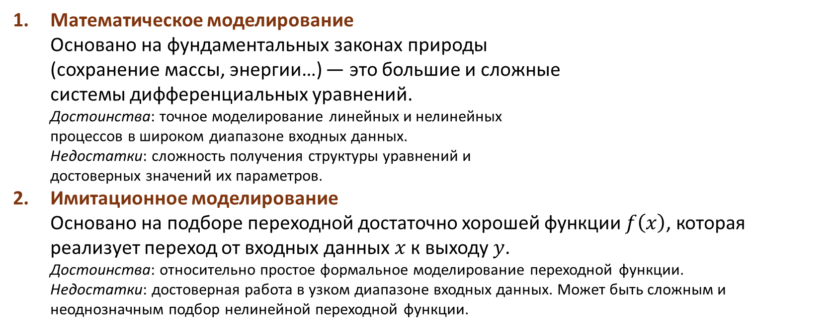

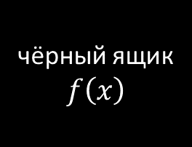


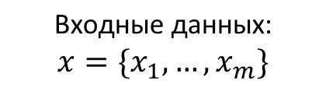

Как моделировать работу нейросети?
Математическое моделирование
Основано на фундаментальных законах природы
(сохранение массы, энергии…) — это большие и сложные
системы дифференциальных уравнений.
Достоинства: точное моделирование линейных и нелинейных
процессов в широком диапазоне входных данных.
Недостатки: сложность получения структуры уравнений и
достоверных значений их параметров.
Имитационное моделирование
Основано на подборе переходной достаточно хорошей функции $f\left(x\right)$, которая реализует переход от входных данных $x$ к выходу $y$.
Достоинства: относительно простое формальное моделирование переходной функции.
Недостатки: достоверная работа в узком диапазоне входных данных. Может быть сложным и неоднозначным подбор нелинейной переходной функции.
$$x_{1}$$
Выходные данные:
$$y$$
$$x_{2}$$
чёрный ящик
$$f\left(x\right)$$
$$\text{В}\text{ходны}\text{е }\text{данны}\text{х:}$$
$$x=\{x_{1},…,x_{m}\}$$
…
$$x_{i}$$
…
$$x_{m}$$

Slide 2
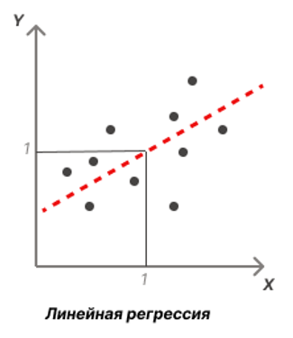
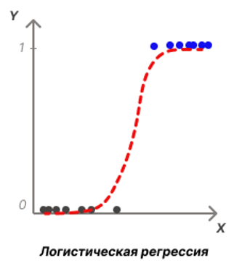
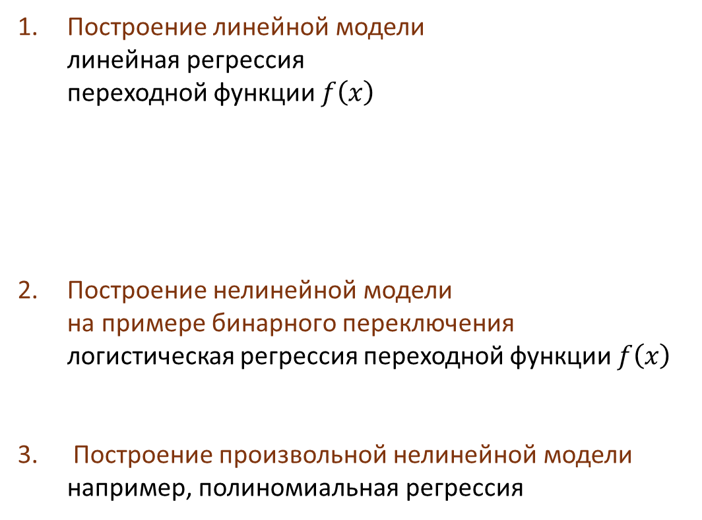
Примеры имитационного моделирования
Построение линейной модели
линейная регрессия
переходной функции $f\left(x\right)$
Построение нелинейной модели
на примере бинарного переключения
логистическая регрессия переходной функции $f\left(x\right)$
Построение произвольной нелинейной модели
например, полиномиальная регрессия

Slide 3
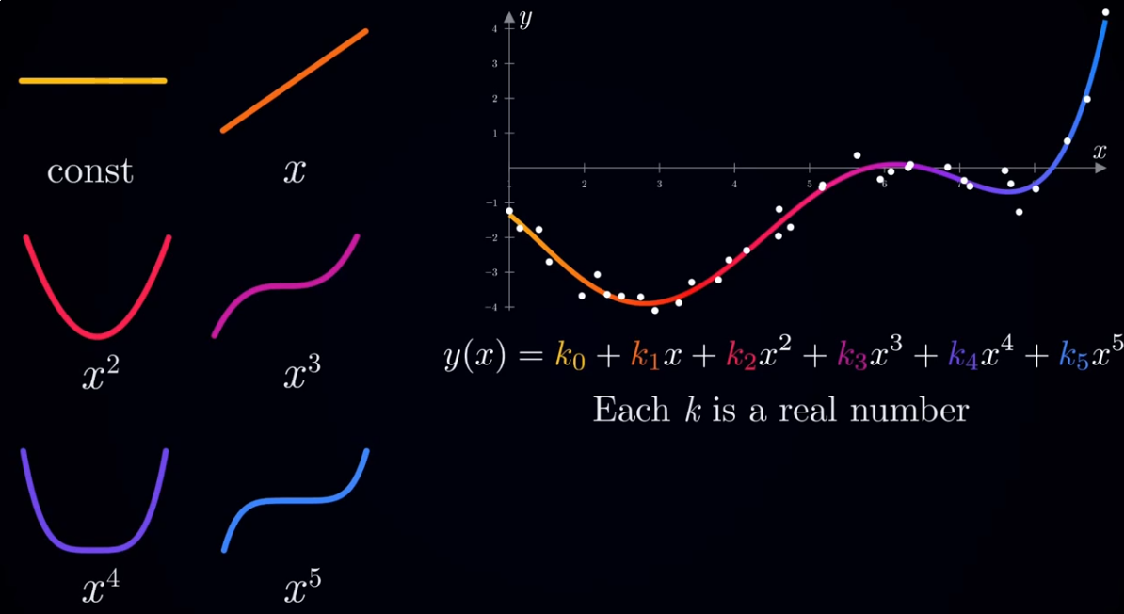


Полиномиальная регрессия переходной функции $f$
Надо правильно подобрать коэффициенты

Slide 4

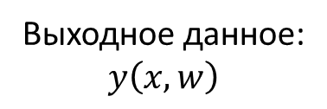




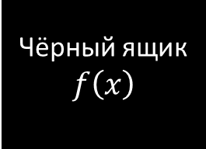
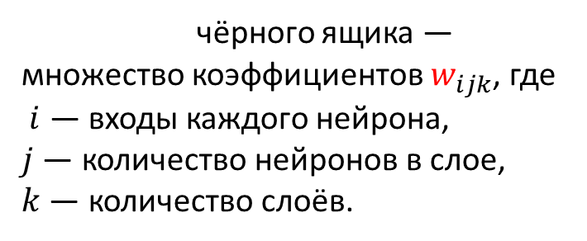
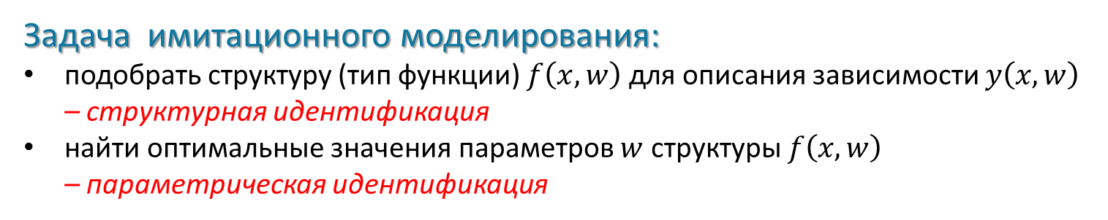

Моделирование работы нейросети
Имитационная модель
Обычно нормализуют данные:
$$x∈\left[−1, 1\right]$$
$$y∈\left[−1, 1\right]$$
$$x_{1}$$
Чёрный ящик
$$f\left(x\right)$$
$$x_{2}$$
Выходное данное:
$$y\left(x,w\right)$$
$$\text{Входные} \\ \text{данные}\text{:}$$
…
$$x_{i}$$
…
$$x_{n}$$
Параметры чёрного ящика —
множество коэффициентов $w_{ijk}$, где
$i$ — входы каждого нейрона,
$j$ — количество нейронов в слое,
$k$ — количество слоёв.
Задача имитационного моделирования:
подобрать структуру (тип функции) $f\left(x,w\right)$ для описания зависимости $y\left(x,w\right)$
– структурная идентификация
найти оптимальные значения параметров $w$ структуры $f\left(x,w\right)$
– параметрическая идентификация

Slide 5
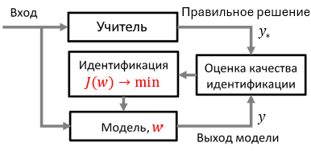

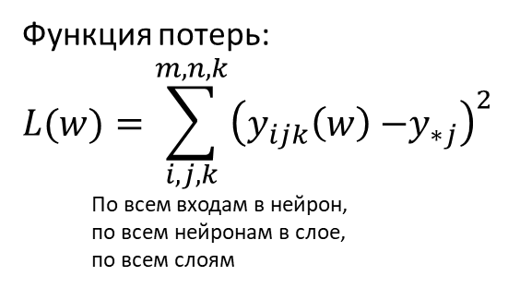




Идентификация
$$x_{1}$$
$$x_{2}$$
…
Функция потерь:
$$L(w)=\sum_{i,j,k}^{m,n,k}{{\left(y_{ijk}\left(w\right){−y}_{∗j}\right)}^{2}}$$
  По всем входам в нейрон,
  по всем нейронам в слое,
  по всем слоям
$$x_{m}$$
Задача идентификации: найти множество на всех слоях
— Глубокое обучение нейросети
Начнём с нейрона
$$w=\left\{w_{ijk}\right\}=\arg{min}L\left(w\right)$$

Slide 6
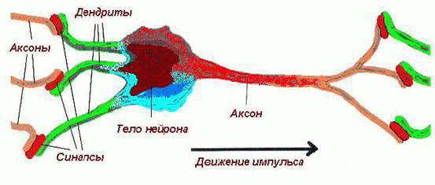
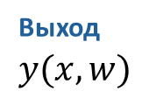
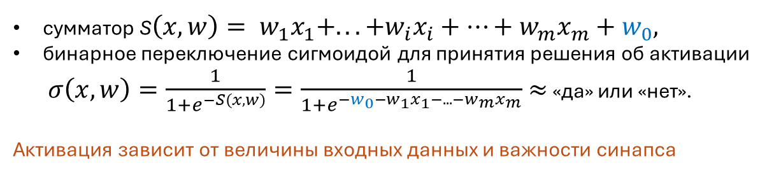
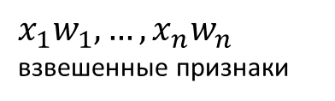

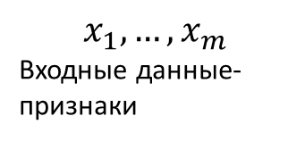
Нейрон: структурная идентификация
Передача взвешенных данных
$$x_{1}w_{1},…,x_{n}w_{n}$$
взвешенные признаки
Передача данных к другим нейронам, если текущий нейрон активирован
Входные сигналы от аксонов внешних нейронов
Выход
$$y(x,w)$$
$$x_{1},…,x_{m}$$
Входные данные-признаки
Сбор,
анализ
информации.
Взвешенное суммирование данных, возможная активация нейрона:
Веса синаптических связей — учёт важности внешних нейронов
$$w_{1},…,w_{m}$$
сумматор S$\left(x,w\right)= {w_{1}x}_{1}+...{+w_{i}x}_{i}+…+{w_{m}x}_{m}+w_{0}$,
бинарное переключение сигмоидой для принятия решения об активации
$σ\left(x,w\right)=\frac{1}{1+e^{−S\left(x,w\right)}}=\frac{1}{1+e^{−w_{0}−{w_{1}x}_{1}−...{−w}_{m}x_{m}}}$ $≈$ «да» или «нет».
Активация зависит от величины входных данных и важности синапса

Slide 7
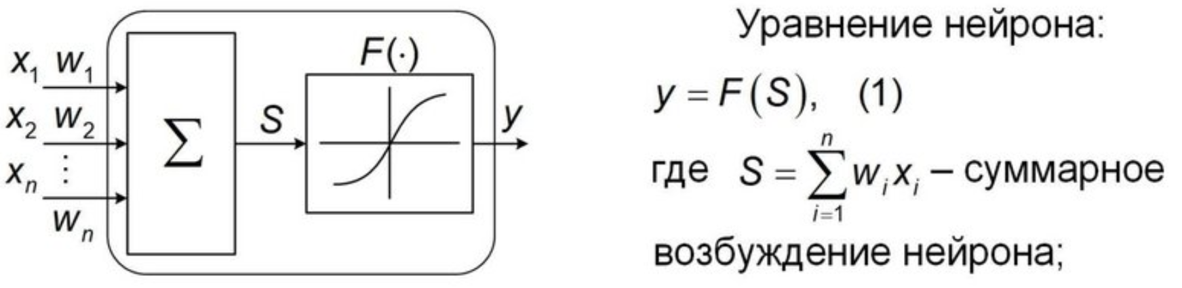
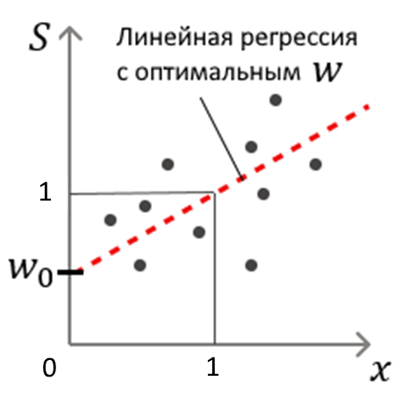


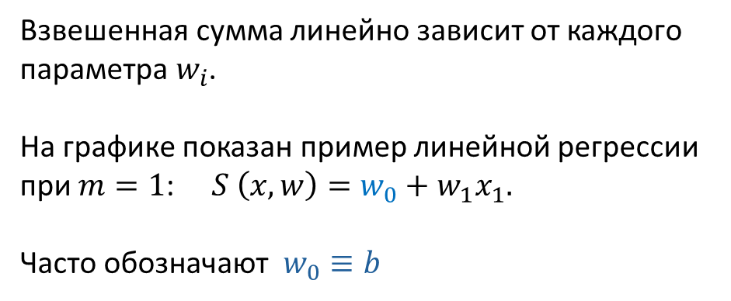




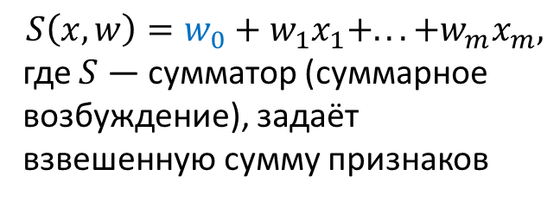



Модель нейрона: сумматор
$$w_{1}$$
$$f\left(∙\right)$$
$$x_{1}$$
$$y=f(S)$$
$$w_{2}$$
$$S$$
$$x_{2}$$
$$S\left(x,w\right)=w_{0}+{w_{1}x}_{1}+... +w_{m}x_{m},$$
где $S$ — сумматор (суммарное возбуждение), задаёт взвешенную сумму признаков
$$x_{m}$$
$$w_{m}$$
Взвешенная сумма линейно зависит от каждого параметра${ w}_{i}$.
На графике показан пример линейной регрессии
при $m=1$: $S \left(x,w\right)=w_{0}+{w_{1}x}_{1}.$
Часто обозначают $w_{0}≡b$

Slide 8
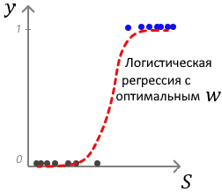
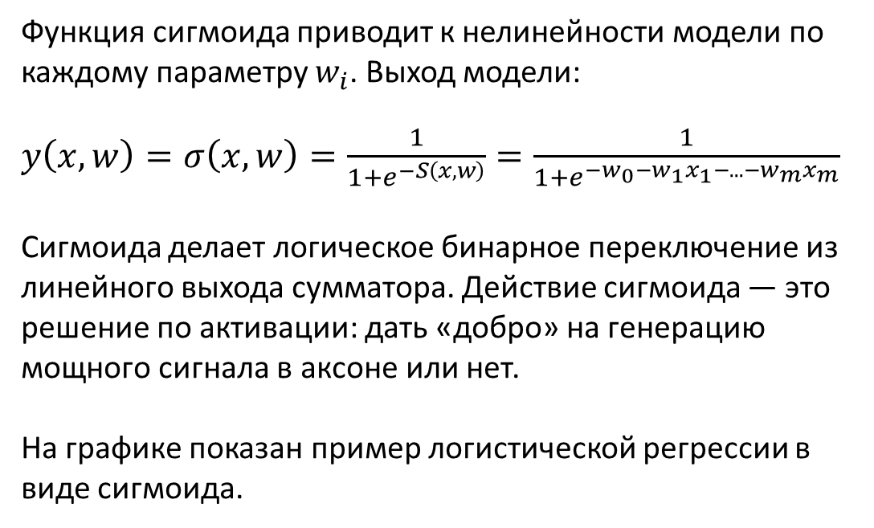
Модель нейрона: сигмоида
Функция сигмоида приводит к нелинейности модели по каждому параметру $w_{i}$. Выход модели:
$y\left(x,w\right)=σ\left(x,w\right)=\frac{1}{1+e^{−S\left(x,w\right)}}=\frac{1}{1+e^{−{w_{0}−w_{1}x}_{1}−...−{w_{m}x}_{m}}}$
Сигмоида делает логическое бинарное переключение из линейного выхода сумматора. Действие сигмоида — это решение по активации: дать «добро» на генерацию мощного сигнала в аксоне или нет.
На графике показан пример логистической регрессии в виде сигмоида.

Slide 9
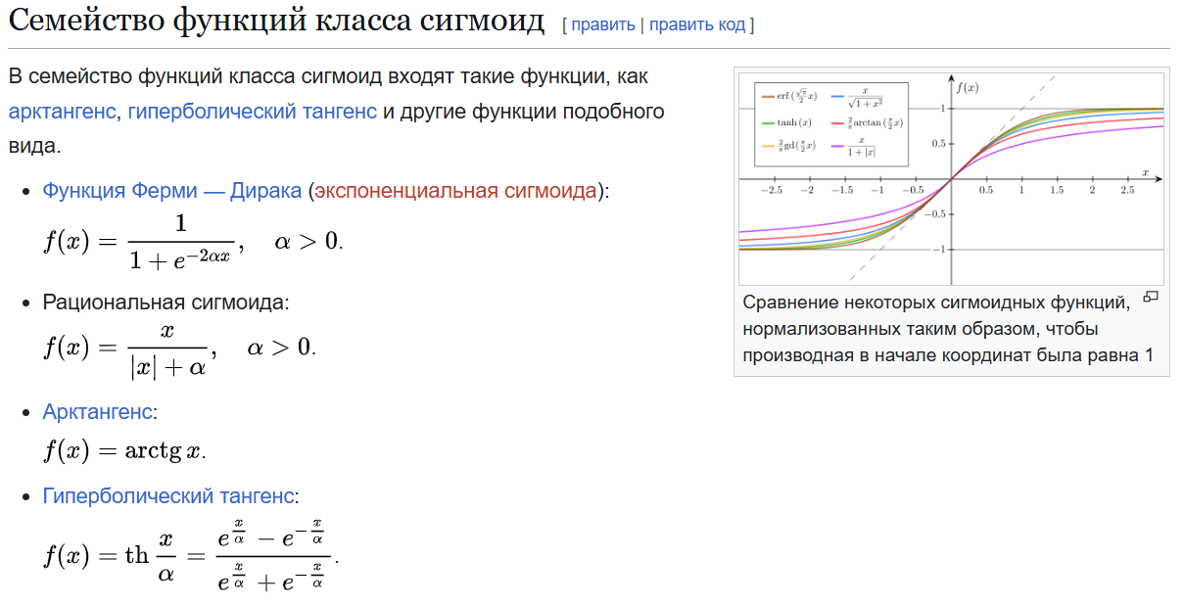
Разнообразие функций сигмоида
И ещё много-много…

Slide 10
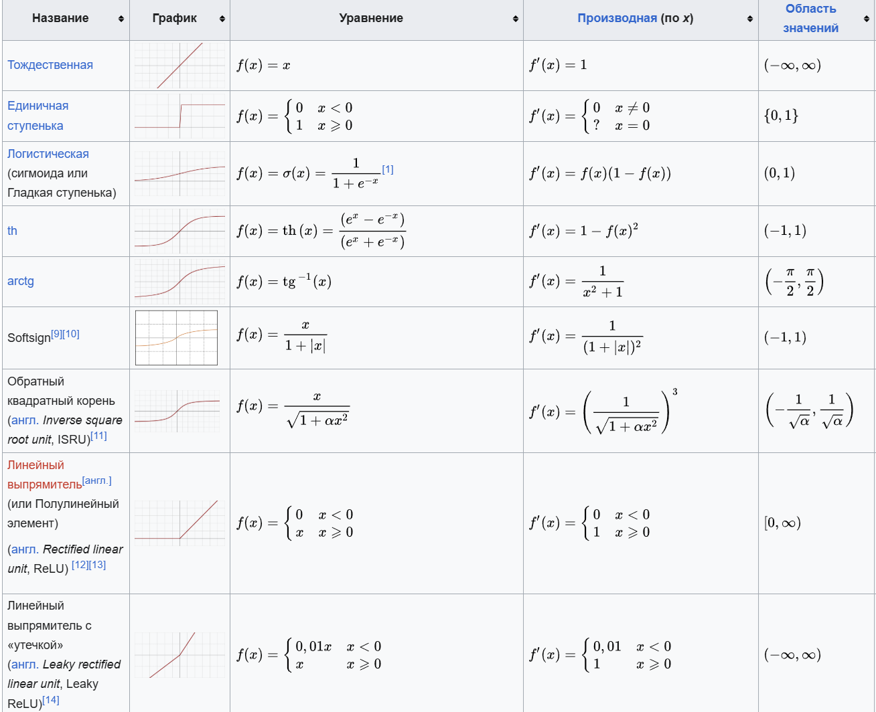

Функция активации

Slide 11
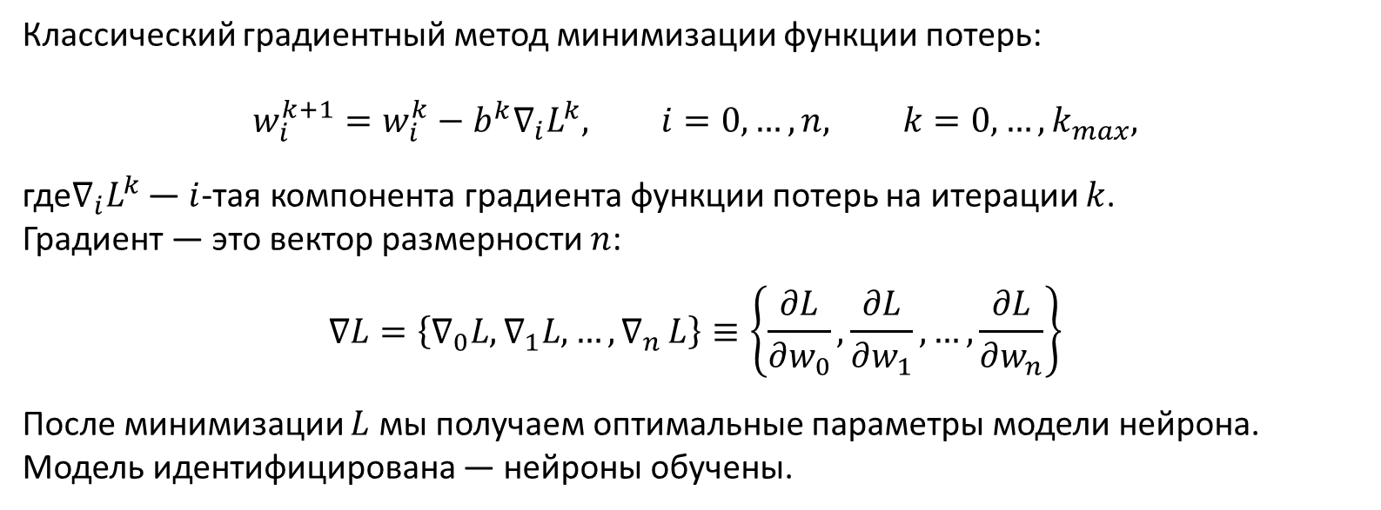
Параметрическая идентификация — обучение нейросети
Классический градиентный метод минимизации функции потерь:
$$w_{i}^{k+1}=w_{i}^{k}−b^{k}∇_{i}L^{k}, i=0,…,n, k=0,…,k_{max},$$
где$∇_{i}L^{k}$ — $i$-тая компонента градиента функции потерь на итерации $k$.
Градиент — это вектор размерности $n$:
$$∇L=\left\{∇_{0}L,∇_{1}L{,…,∇}_{n}L\right\}≡\left\{\frac{∂L}{∂w_{0}},\frac{∂L}{∂w_{1}},…,\frac{∂L}{∂w_{n}}\right\}$$
После минимизации $L$ мы получаем оптимальные параметры модели нейрона. Модель идентифицирована — нейроны обучены.

Slide 12
Градиент для одного нейрона
Пример вычисления градиента для одного нейрона
Частный случай автодифференцирования с явно заданными функциями линейного сумматора и нелинейной активации

Slide 13
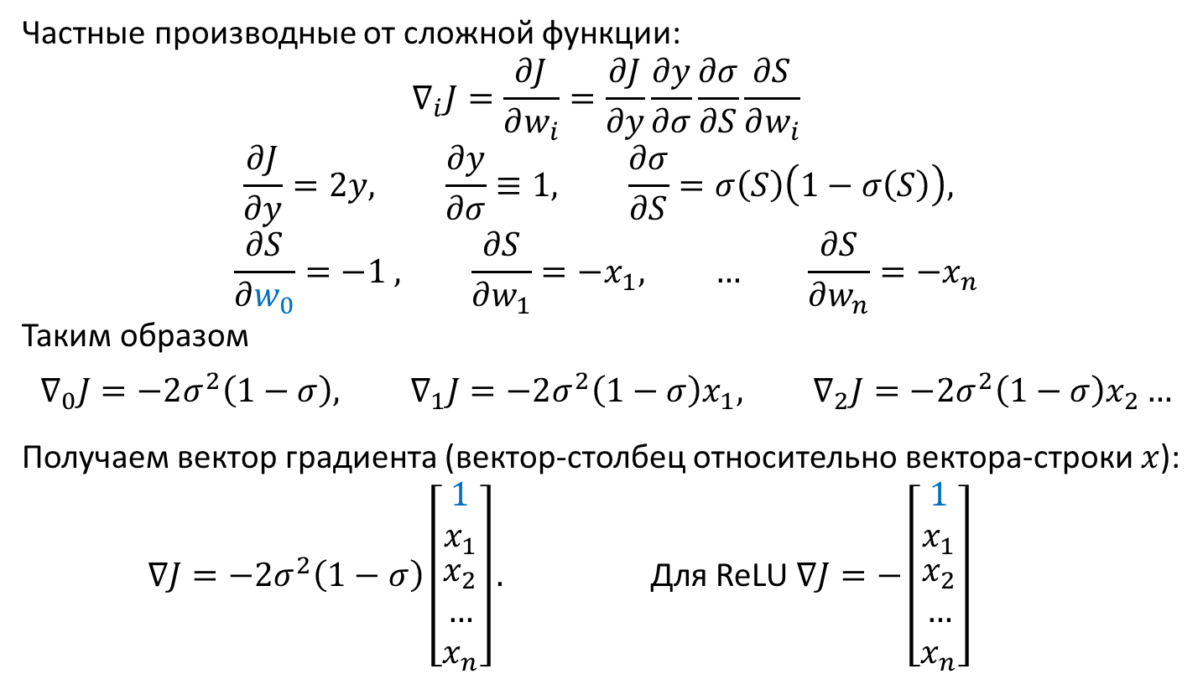
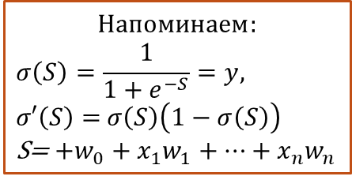
Градиент для одного нейрона
$$Напоминаем:$$
$$σ\left(S\right)=\frac{1}{1+e^{−S}}=y,$$
$σ′\left(S\right)=$ $σ\left(S\right)\left(1−σ\left(S\right)\right)$
S= $+{w_{0}+x}_{1}w_{1}+…+x_{n}w_{n}$
Частные производные от сложной функции:
$$∇_{i}J=\frac{∂J}{∂w_{i}}=\frac{∂J}{∂y}\frac{∂y}{∂σ}\frac{∂σ}{∂S}\frac{∂S}{∂w_{i}}$$
$$\frac{∂J}{∂y}=2y, \frac{∂y}{∂σ}≡1, \frac{∂σ}{∂S}=σ\left(S\right)\left(1−σ\left(S\right)\right),$$
$$\frac{∂S}{∂w_{0}}=−1 , \frac{∂S}{∂w_{1}}={−x}_{1}, … \frac{∂S}{∂w_{n}}={−x}_{n}$$
Таким образом
$$∇_{0}J=−2σ^{2}\left(1−σ\right), ∇_{1}J=−2σ^{2}\left(1−σ\right)x_{1}, ∇_{2}J=−2σ^{2}\left(1−σ\right)x_{2}…$$
Получаем вектор градиента (вектор-столбец относительно вектора-строки $x$):
$∇J=−2σ^{2}\left(1−σ\right)\left[\begin{matrix}1 \\ x_{1} \\ \begin{matrix}x_{2} \\ … \\ x_{n}\end{matrix}\end{matrix}\right].$ Для ReLU $∇J=−\left[\begin{matrix}1 \\ x_{1} \\ \begin{matrix}x_{2} \\ … \\ x_{n}\end{matrix}\end{matrix}\right]$

Slide 14
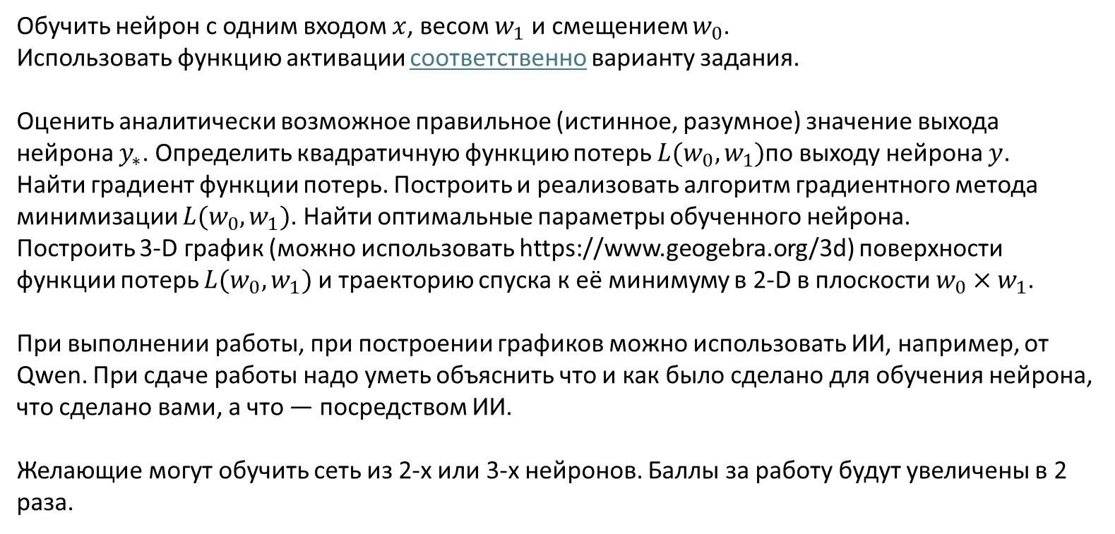
Задание:
Обучить нейрон с одним входом $x$, весом $w_{1}$ и смещением $w_{0}$.
Использовать функцию активации соответственно варианту задания.
Оценить аналитически возможное правильное (истинное, разумное) значение выхода нейрона $y_{∗}$. Определить квадратичную функцию потерь $L(w_{0},w_{1})$по выходу нейрона $y$.
Найти градиент функции потерь. Построить и реализовать алгоритм градиентного метода минимизации $L(w_{0},w_{1})$. Найти оптимальные параметры обученного нейрона.
Построить 3-D график (можно использовать https://www.geogebra.org/3d) поверхности функции потерь $L(w_{0},w_{1})$ и траекторию спуска к её минимуму в 2-D в плоскости $w_{0}×w_{1}$.
При выполнении работы, при построении графиков можно использовать ИИ, например, от Qwen. При сдаче работы надо уметь объяснить что и как было сделано для обучения нейрона, что сделано вами, а что — посредством ИИ.
Желающие могут обучить сеть из 2-х или 3-х нейронов. Баллы за работу будут увеличены в 2 раза.

